Slide 1




TRƯỜNG TIỂU HỌC HÙNG THẮNG
CHÀO MỪNG CÁC EM ĐẾN VỚI TIẾT
TOÁN LỚP 1E
Giáo viên: Nguyễn Thị Son

Slide 2

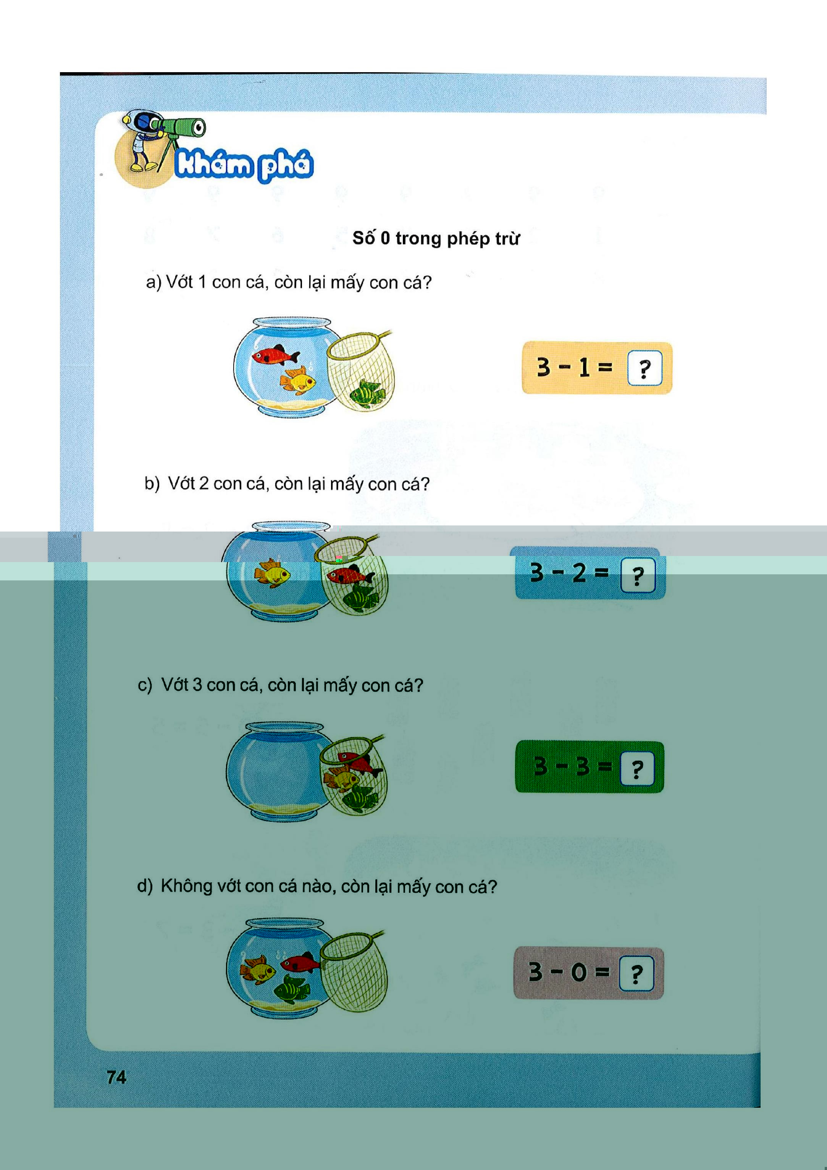
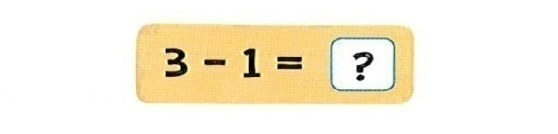
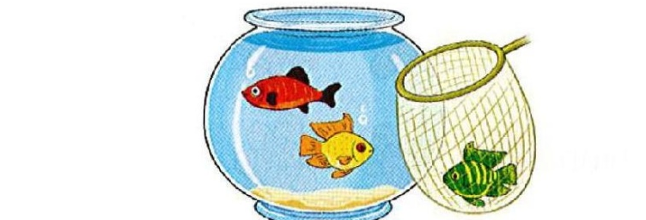
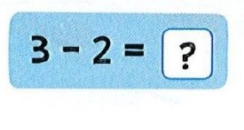
Số 0 trong phép trừ
2
1

Slide 3

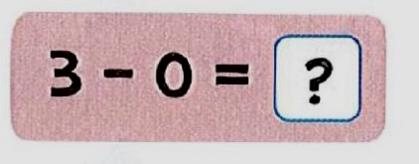

Số 0 trong phép trừ
0
3

Slide 4

1
Tính nhẩm.
5 – 0 =
6 – 6 =
5 +0 =
5
0
5
4 – 0 =
7 – 7 =
0 +4 =
4
0
4
3 – 0 =
4 – 4 =
3 +0 =
3
0
3
2 – 0 =
9 – 9 =
0 +2 =
2
0
2

Slide 5
Tiết 4
2
Hai phép tính nào có cùng kết quả?

Slide 6





Củng cố - Dặn dò
- Nhận xét tiết học
Chuẩn bị bài sau:

